Slide 1

Wish
단시간 느끼는 액션 RPG의 재미
손쉽게 만드는 스킬 콤보
빠른 게임 진행

Slide 2







PAGE01
목 차
게임과 기획의 목표 . . . . 2p
게임의 기본 정보 . . . 3p
게임의 구성요소
세계관 . . . 18p 캐릭터 . . . 22p
맵 . . . 19p- 21p 몬스터 . . . 23p
기말 기획서 제작 계획 . . . 24p
코멘트 . . . 25p
후기 . . . 26p
참고문헌 . . . 27p
게임의 특징
승리 조건 . . . 4p 성장 . . . 8-9p
사냥 . . . 5p 상점 . . . 10p
킬 . . . 6p 아이템 . . . 11-12p
게임의 전투
캐릭터의 시점 . . . 13p 스킬 . . . 15-16p
조작 . . . 14 p 피격 시 반응 . . . 17p

Slide 3
PAGE02
게임과 기획의 콘셉트
게임의 목표
rpg에서 자신만의 캐릭터를 만드는 재미와 액션게임에서의 타격감을 잘 느끼
도록 하는 것이 게임의 목표이다.
기획서의 목표
게임의 특징과 전투 시스템, 그리고 구성 요소에 대한 부분에 대하여
간단한 소개하고자 한다.

Slide 4
PAGE03
게임의 기본 정보
장르: 3D 액션 게임
시점: 3인칭 시점 (TPS 뷰),
진행 방식 : 팀, PVP 게임
플랫폼 : PC
이용 가능 연령 : 15세 이상
권장 사양 : CPU : i5 7500 , GPU GTX 1050
예상 플레이 시간: 한 게임당 약 15분 ~ 20분
제작 엔진 : Unreal Engine4

Slide 5

PAGE04
게임의 특징 – 승리 조건
적이나 몬스터를 정해진 수치까지 먼저 점수를 얻는 팀이 승리!
1. 체스 사진 출처 : https://pixabay.com/ko 전투-체스-장군-흐림 보드-게임-도전-체스-조각-근접-1846807/

Slide 6
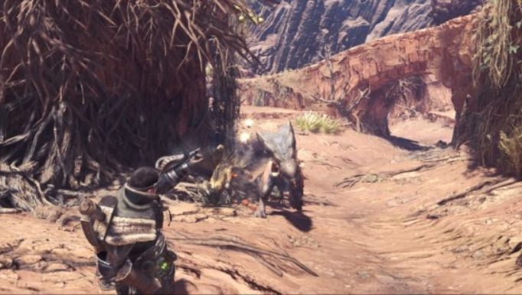
PAGE05
게임의 특징 - 사냥
플레이어는 맵 중간 중간에 있는 몬스터를 잡음으로서 이득을 얻을 수 있다.
* 이득 : 경험치, 골드, 승리를 위한 점수
2. 몬스터 헌터 온라인 스크린샷 출처 : https://blog.naver.com/ssb0729/221077373212

Slide 7
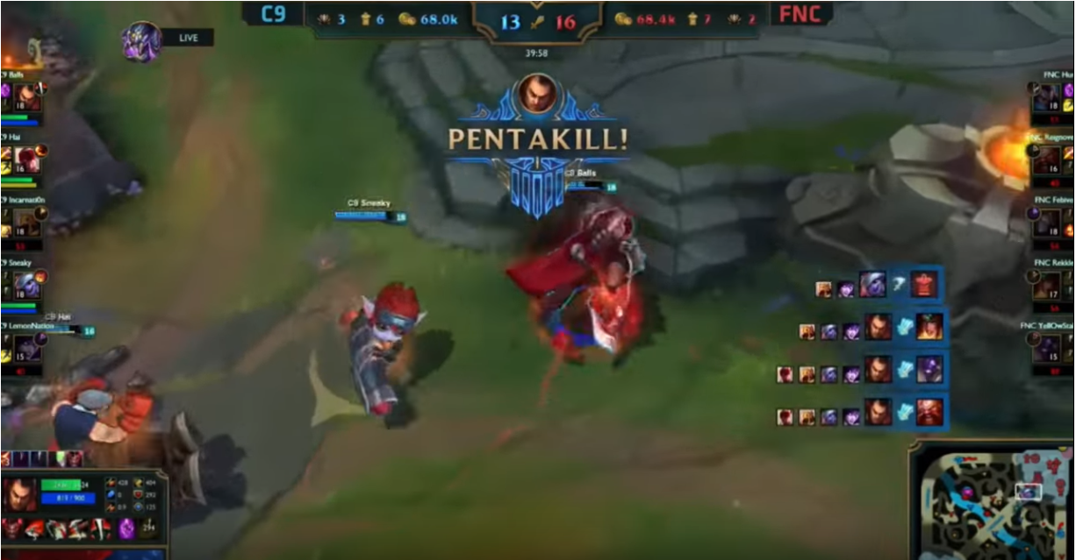
PAGE06
게임의 특징 - 킬
플레이어는 적플레이어를 잡아 이득을 얻고 적 플레이어를 일정시간
게임을 할 수 없도록 만들 수 있다.
* 이득 : 경험치, 골드, 승리를 위한 점수
몬스터 헌터 온라인 스크린샷 - 출처https://blog.naver.com/ssb0729/221077373212
3. 롤 펜타킬 출처 : https://www.youtube.com/watch?v=eS4X8m8kdXI

Slide 8
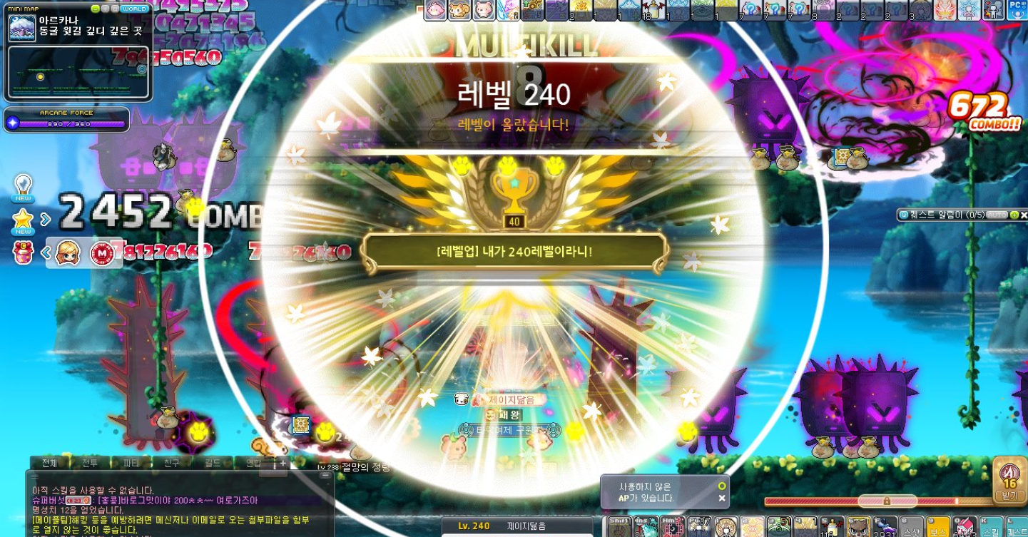
PAGE07
게임의 특징 – 성장(1)
플레이어는 일정 수치의 경험치가 쌓이면 레벨업을 하여 능력치가 올라간다.
4. 메이플스토리 레벨 업
출처 :http://www.inven.co.kr/mobile/board/powerbbs.php?come_idx=2299&my=chu&p=3&l=509669

Slide 9
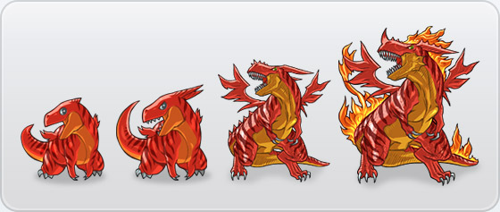
PAGE08
게임의 특징 – 성장(2) //수정
몬스터는 다시 생성 될 때 마다 더 강력한 몬스터로 변한다.
일정 시간마다 강해지도록 변경
강력한 몬스터 일 수록 더 많은 이득을 준다.
5. 퍼즐 앤 드래곤
출처 : https://blog.naver.com/hws_top/90158870585

Slide 10
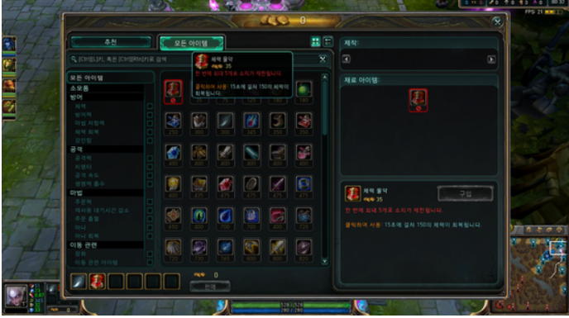
PAGE09
게임의 특징 – 상점과 스킬창
플레이어는 사냥이나 킬로서 얻은 골드로 상점에서 아이템을 얻을 수 있다.
//아이템을 강화 할 수 있다.
몬스터 헌터 온라인 스크린샷 - 출처https://blog.naver.com/ssb0729/221077373212
6. 리그 오브 레전드 게임 내 상점 UI
출처 : https://blog.naver.com/roter1234/185390096

Slide 11
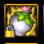
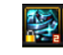
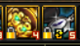
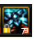
PAGE10
게임의 특징 – 아이템(1) //변경됨
아이템은 크게 5가지 속성으로 나뉜다.
7
7
7
7 .던전 앤 파이터
출처 – 던전 앤 파이터 스크린샷
7 .던전 앤 파이터
출처 – 던전 앤 파이터 스크린샷
무기 : 공격력
상의 : 체력
7
7 .던전 앤 파이터
출처 – 던전 앤 파이터 스크린샷
악세서리 : 공용 스킬 강화
공용스킬 : 모든 캐릭터가 사용할 수 있는 스킬
보조 무기 : 특수 스탯
하의 : 방어력
*특수 스탯 예시 : 흡혈 -> 공격시 대미지에 비례하여 생명력을 회복한다.
7 .던전 앤 파이터
출처 – 던전 앤 파이터 스크린샷

Slide 12
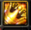
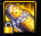
PAGE11
게임의 특징 – 아이템(2)//변경됨
+
=
재화를 소모하여 아이템을 강화한다.
7
7
7
7. 던전 앤 파이터
출처 – 던전 앤 파이터 스크린샷
강화가 되어지면 능력치가 상승하고 다음 강화를 위한 재화가 기하급수적으로 상승한다.
8. 리그 오브 레전드 존야의 모래시계
출처 : 리그 오브 레전드 스크린샷

Slide 13
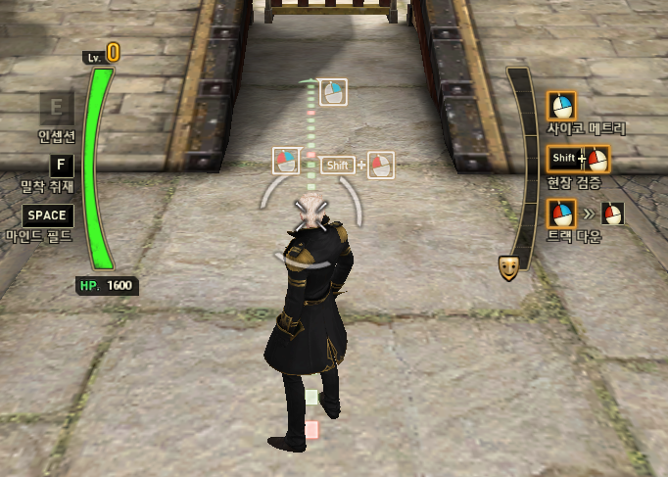
PAGE12
게임의 전투 – 캐릭터의 시점
3인칭 시점 캐릭터를 기준으로 약 45 위치로 뒤에 있다.
사용자의 마우스 움직임에 따라 카메라의 위치가 변경되어진다.
9. 사이퍼즈 플레이 화면
출처 : 사이퍼즈 스크린샷

Slide 14
PAGE14
게임의 전투 – 판정 표가 있어야 할 듯
스킬 커맨드? // 추가되야 할
피격된 적은 반응한다. //이미지를 못찾겟음 철권 이미지로
중단 : 기본적인 공격 판정, 다운 상태인 적을 공격 할 수 없다
하단 : 다운 상태의 적까지 공격 할 수 있다.
무적 : 모든 공격에 대하여 피격을 받지 않는다. -> 필살기 성공시 or 기상 일시
//슈퍼 아머를 넣어야 할가?

Slide 15
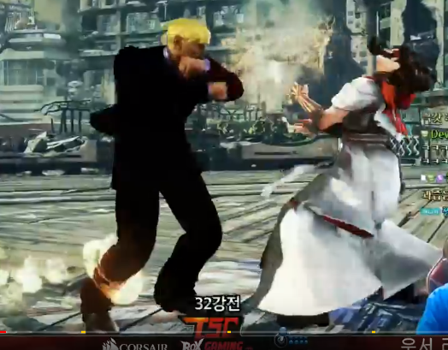
PAGE14
게임의 전투 – 판정 표가 있어야 할 듯
스킬 커맨드? // 추가되야 할
다운 : 바닥의 누은 상태 일정 시간 이후 일어나면서 짧은시간 무적을 가진다.
에어리얼 : 공중에 뜬 상태이다. 다운상태인 상대를 에어리얼 상태로
띄우면 중단 공격이 들어 갈 수 있다. 다음 상태로 다운에 변한다.
경직 : 공격을 맞아 움직일 수 없는 상태이다. 다음 상태로 스탠딩로 변한다.
스탠딩: 아무 공격을 받지 않은 일반적인 상태이다. 플레이어는 이 상태에서
캐릭터를 조작 가능하다.
//스크류? //바운딩이 큰 스킬?
// 날리기 스킬? //벽꽝, 그로기??
https://www.youtube.com/watch?v=GQ-gHe9Lo7E

Slide 16
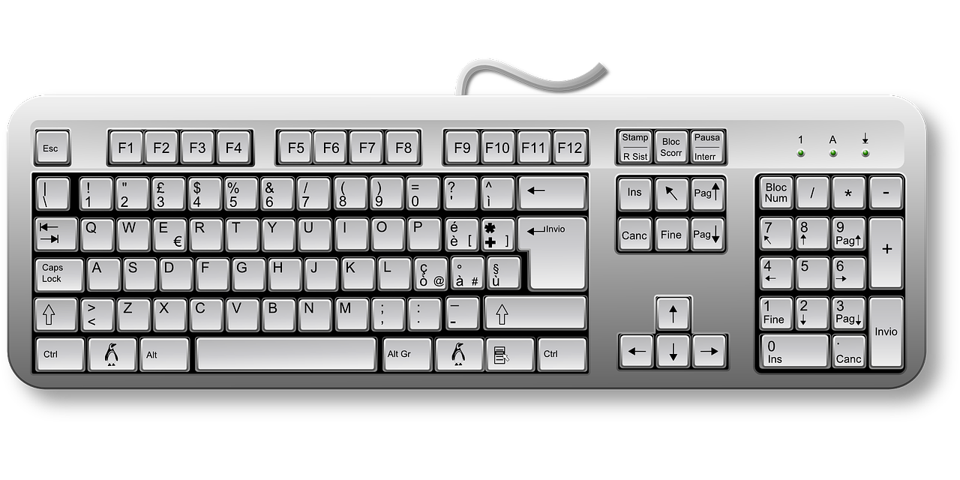
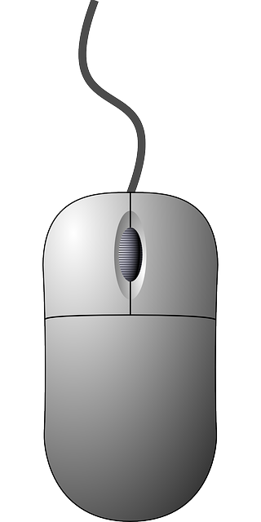
PAGE13
게임의 전투 – 조작
10.. 키보드 이미지 출처 :https://pixabay.com/ko//키보드-열쇠-컴퓨터-하드웨어-주변-장치-전자-제품-162134/
: 아이템 사용
: 이동
: 스킬 사용
: 상점
: 상황
: 게임 설정
11. 마우스
출처 https://pixabay.com/ko//마우스-컴퓨터-기술-인터넷-사업-장치-pc를-버튼-광학-34688
마우스 움직임 : 시점 이동

Slide 17
PAGE13
게임의 전투 – 조작 //스킬 커맨드 표 띄워야?
키보드 1, 2 : 공용 스킬
마우스 왼쪽 클릭(L) : 기본 평타
마우스 오른쪽 클릭(R) : 이동기, 에어리얼 공격 스킬
//마우스 LR : 연타기? 고민중
shift + L : 하단 공격
//shift + R, 마우스 LR, Q, F 추가를 할 까 말가 고민중
Q, G, F를 상점창??으로
Space : 회피기, 방어기
https://www.youtube.com/watch?v=GQ-gHe9Lo7E

Slide 18
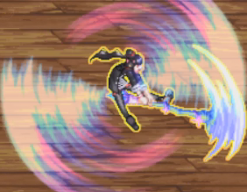
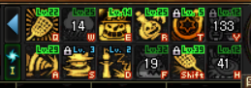
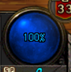
PAGE14
게임의 전투 – 스킬 - 캐릭터
스킬을 사용하면캐릭터가 특정 기술 사용
7. 던전 앤 파이터
출처 : 던전 앤 파이터 스크린샷
스킬 사용시 쿨타임이 걸림
쿨타임 동안 해당 스킬 사용 불가
7. 던전 앤 파이터I
출처: 던전 앤 파이터 스크린샷
스킬 사용 시 마나 필요 없다.
7. 던전 앤 파이터
출처: 던전 앤 파이터 스크린샷

Slide 19
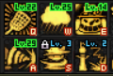
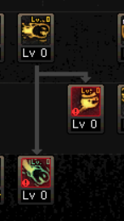
PAGE15
게임의 전투 – 스킬
게임 시작부터 모든 스킬을 가지고 있다.
7. 던전 앤 파이터
출처 : 던전 앤 파이터 스크린샷
//게임 시작 전에 ? -> 빠른 게임 진행을 위해
-> 캐릭별 룬페이지라고 보는게 맞을듯
//게임 도중에 ?? -> 게임에 흐름에 따라 다른 스킬? 게임 중간에 성장의 재미
캐릭터 특성을 통하여 스킬에 변화를 줄 수 있다.
7. 던전 앤 파이터
출처 :던전 앤 파이터 스크린샷

Slide 20
PAGE15
게임의 전투 – 스킬
모든 캐릭터는 공용 스킬을 사용 가능
모든 캐릭터는 공용 스킬을 사용 가능
7. 던전 앤 파이터
출처 : 던전 앤 파이터 스크린샷
공용 스킬의 예시 : 땅의 생명력 : 사용시 일정시간 행동불가가 되지만 회복력이 대폭 상승한다.
공용 스킬의 예시 : 땅의 생명력 : 사용시 일정시간 행동불가가 되지만 회복력이 대폭 상승한다.

Slide 21
PAGE15
게임의 전투 – 스킬
스킬 예시 표가 필요할듯
이름 | 사거리 | 계수 | 이동거리 | 공격판정 | etc
7. 던전 앤 파이터
출처 : 던전 앤 파이터 스크린샷

Slide 22
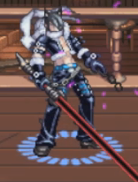
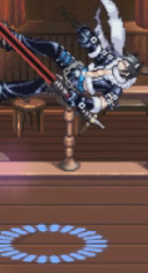
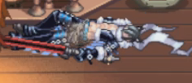
PAGE16
게임의 전투 – 피격 시 반응
7. 던전 앤 파이터
출처 : 던전 앤 파이터 스크린샷
경직 : 피격 모션
7. 던전 앤 파이터
출처 : 던전 앤 파이터 스크린샷
에어리얼 : 공중에 뜬 상태
7. 던전 앤 파이터
출처 : 던전 앤 파이터 스크린샷
다운 : 바닥에 누움

Slide 23
PAGE17
게임의 구성요소 - 세계관
모든 생명체가 죽으면 2가지 중 하나를 선택 할 수 있게 되어진다.
모든 것을 망각하고 새로운 생명으로서 다시 태어나는 축복을 선택하거나
자신의 간절함을 전투를 통해 증명하여 과거로 돌아갈 수 있는 기회이자
저주를 선택하거나….

Slide 24
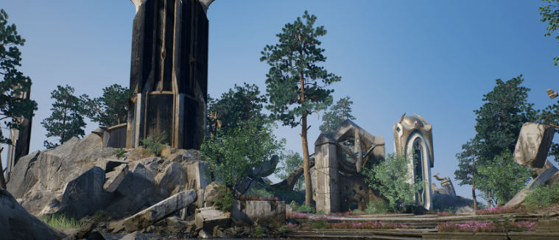
PAGE18
게임의 구성 요소 맵
맵 분위기는 고대에 스러진 유적 분위기를 내고자 한다.
12. 파라곤 : 아고라와 모노리스 환경
출처 : https://www.unrealengine.com/marketplace/paragon-agora-and-monolith-environment

Slide 25
PAGE18
게임의 구성 요소 맵 : 설정
??? 추가 필요
12. 파라곤 : 아고라와 모노리스 환경
출처 : https://www.unrealengine.com/marketplace/paragon-agora-and-monolith-environment

Slide 26
PAGE19
게임의 구성요소 - 맵
캐릭터 이동 7초
캐릭터 이동 4초
캐릭터 이동 6초
캐릭터 이동 4초
캐릭터 이동 5초
캐릭터 이동5초

Slide 27
PAGE20
게임의 구성요소 - 맵
스폰 가능
죽으면 초록 원 지역에서 부활
(현 예정 생성 시간은 5초)
(추후 테스트에 따라 변경 될 수 있음)
죽을 시 가장 가까운 부활 지역은
일정 시간이 지난 후에만 부활 가능
스폰
불가
스폰
가능
스폰
가능
스폰
가능

Slide 28
PAGE21
맵 – 몬스터 생성
몬스터는 원 위치에서 생성
몬스터가 죽을 경우 일정 시간 후 생성
(현 재생성 시간 1분)
(추후 테스트 시 변경 가능)
중앙 빨간색 원 몬스터는 경험치와 점수
재화를 더 제공한다.

Slide 29
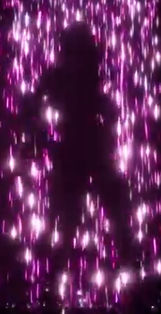
PAGE22
캐릭터
이름 : 신비
콘셉트 : 빛나는 슈퍼 스타가 되고 싶으나 무명으로 생을
마감하였다. 신비는 다시 스타의 꿈을 이루기
위하여 전투에 참여하게 되었다.
13. 파라곤 신비
출처 : https://www.youtube.com/watch?v=bt45D44ZXHI

Slide 30
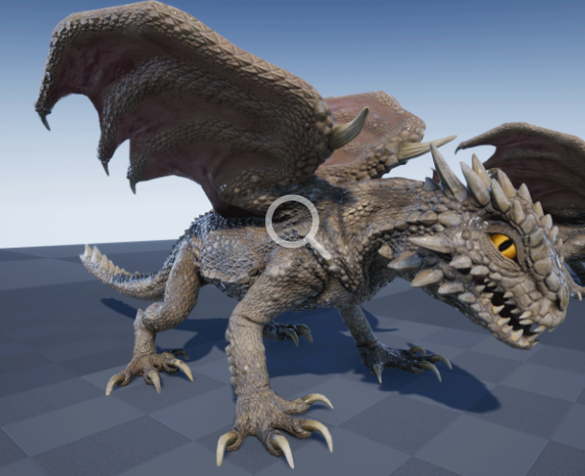
PAGE23
몬스터
이름 : 드래곤
패턴
1. 물어 뜯기
2. 글라이딩
3. 불꽃 내뱉기
14. 언리얼 엔진4 사막 드랜곤 에셋
출처 : https://www.unrealengine.com/marketplace/desert-dragon

Slide 31
PAGE24
차후 작성할 기말 기획서 제작 계획
게임 UI 부분을 추가 할 것이다.
캐릭터에 대한 상세 설명 (ex 스킬 상세 설명)을 추가 할 것이다.
아이템의 특수한 스킬에 대한 상세 설명을 추가 할 것이다.
상세한 키보드 세팅에 대하여 서술할 것 이다.
캐릭터에 종류를 추가 할 것이다.
몬스터의 종류를 추가 할 것이다.
상단 일 수록 중요도가 높다.

Slide 32
PAGE25
코멘트
~ 10월 7일 : 액션 RPG를 위한 간단한 기획서를 word로 작성
~ 10월 14일 : 액션 RPG에서 팀 대전 게임으로 의도 변경
~ 10월 17일 : 팀 대전 게임에 대한 기획서를 간단히 word로 작성
~ 11월 3일 : 맵 구성 변경
~ 11월 6일 : 팀 대전 게임에 대한 기획서를 ppt로 작성

Slide 33
PAGE26
후기
기한을 착각 하여 11월 8일까지 제출 시간 인 줄 알고 계획을 잡았다가
11월 7일 이전 인 것을 뒤늦게 알고 급하게 하는데 심지어 가지고 있는
외장하드가 고장 나서 UI 작업과 캐릭터 상세 서술을 하지 못하였다.
기한을 좀 넉넉히 잡고 주말에 모두 끝낼 걸 이라는 생각이 들었다.

Slide 34
PAGE27
참고 문헌
.
체스사진 출처 : https://pixabay.com/ko 전투-체스-장군-흐림 보드-게임-도전-체스-조각-근접-1846807/
2. 몬스터 헌터 온라인 스크린샷 출처 : https://blog.naver.com/ssb0729/221077373212
3. 롤 펜타킬 출처 : https://www.youtube.com/watch?v=eS4X8m8kdXI
4. 메이플스토리 레벨 업 출처 :http://www.inven.co.kr/mobile/board/powerbbs.php?come_idx=2299&my=chu&p=3&l=509669
5. 퍼즐 앤 드래곤 출처 : https://blog.naver.com/hws_top/90158870585
6. 리그 오브 레전드 게임 내 상점 UI 출처 : https://blog.naver.com/roter1234/185390096
7. 던전 앤 파이터 출처 :던전 앤 파이터 스크린샷
8. 리그 오브 레전드 존야의 모래시계 출처 : 리그 오브 레전드 스크린샷
9. 사이퍼즈 플레이 화면 출처 : 사이퍼즈 스크린샷
10 키보드 출처 : https://pixabay.com/ko//키보드-열쇠-컴퓨터-하드웨어-주변-장치-전자-제품-162134/
11. 마우스 출처 https://pixabay.com/ko//마우스-컴퓨터-기술-인터넷-사업-장치-pc를-버튼-광학-34688
12. 파라곤 : 아고라와 모노리스 환경 출처 : https://www.unrealengine.com/marketplace/paragon-agora-and-monolith-environment
13. 파라곤 신비 출처 : https://www.youtube.com/watch?v=bt45D44ZXHI
14. 언리얼 엔진4 사막 드랜곤 에셋 출처 : https://www.unrealengine.com/marketplace/desert-dragon

